Slide 1

KODEX AI전력핵심설비 ETF 복제와 개선 전략
QUANTIFI
ETF 복제 모델링 및 Selected He-Litterman 전략 제안
2026.05.08

Slide 2
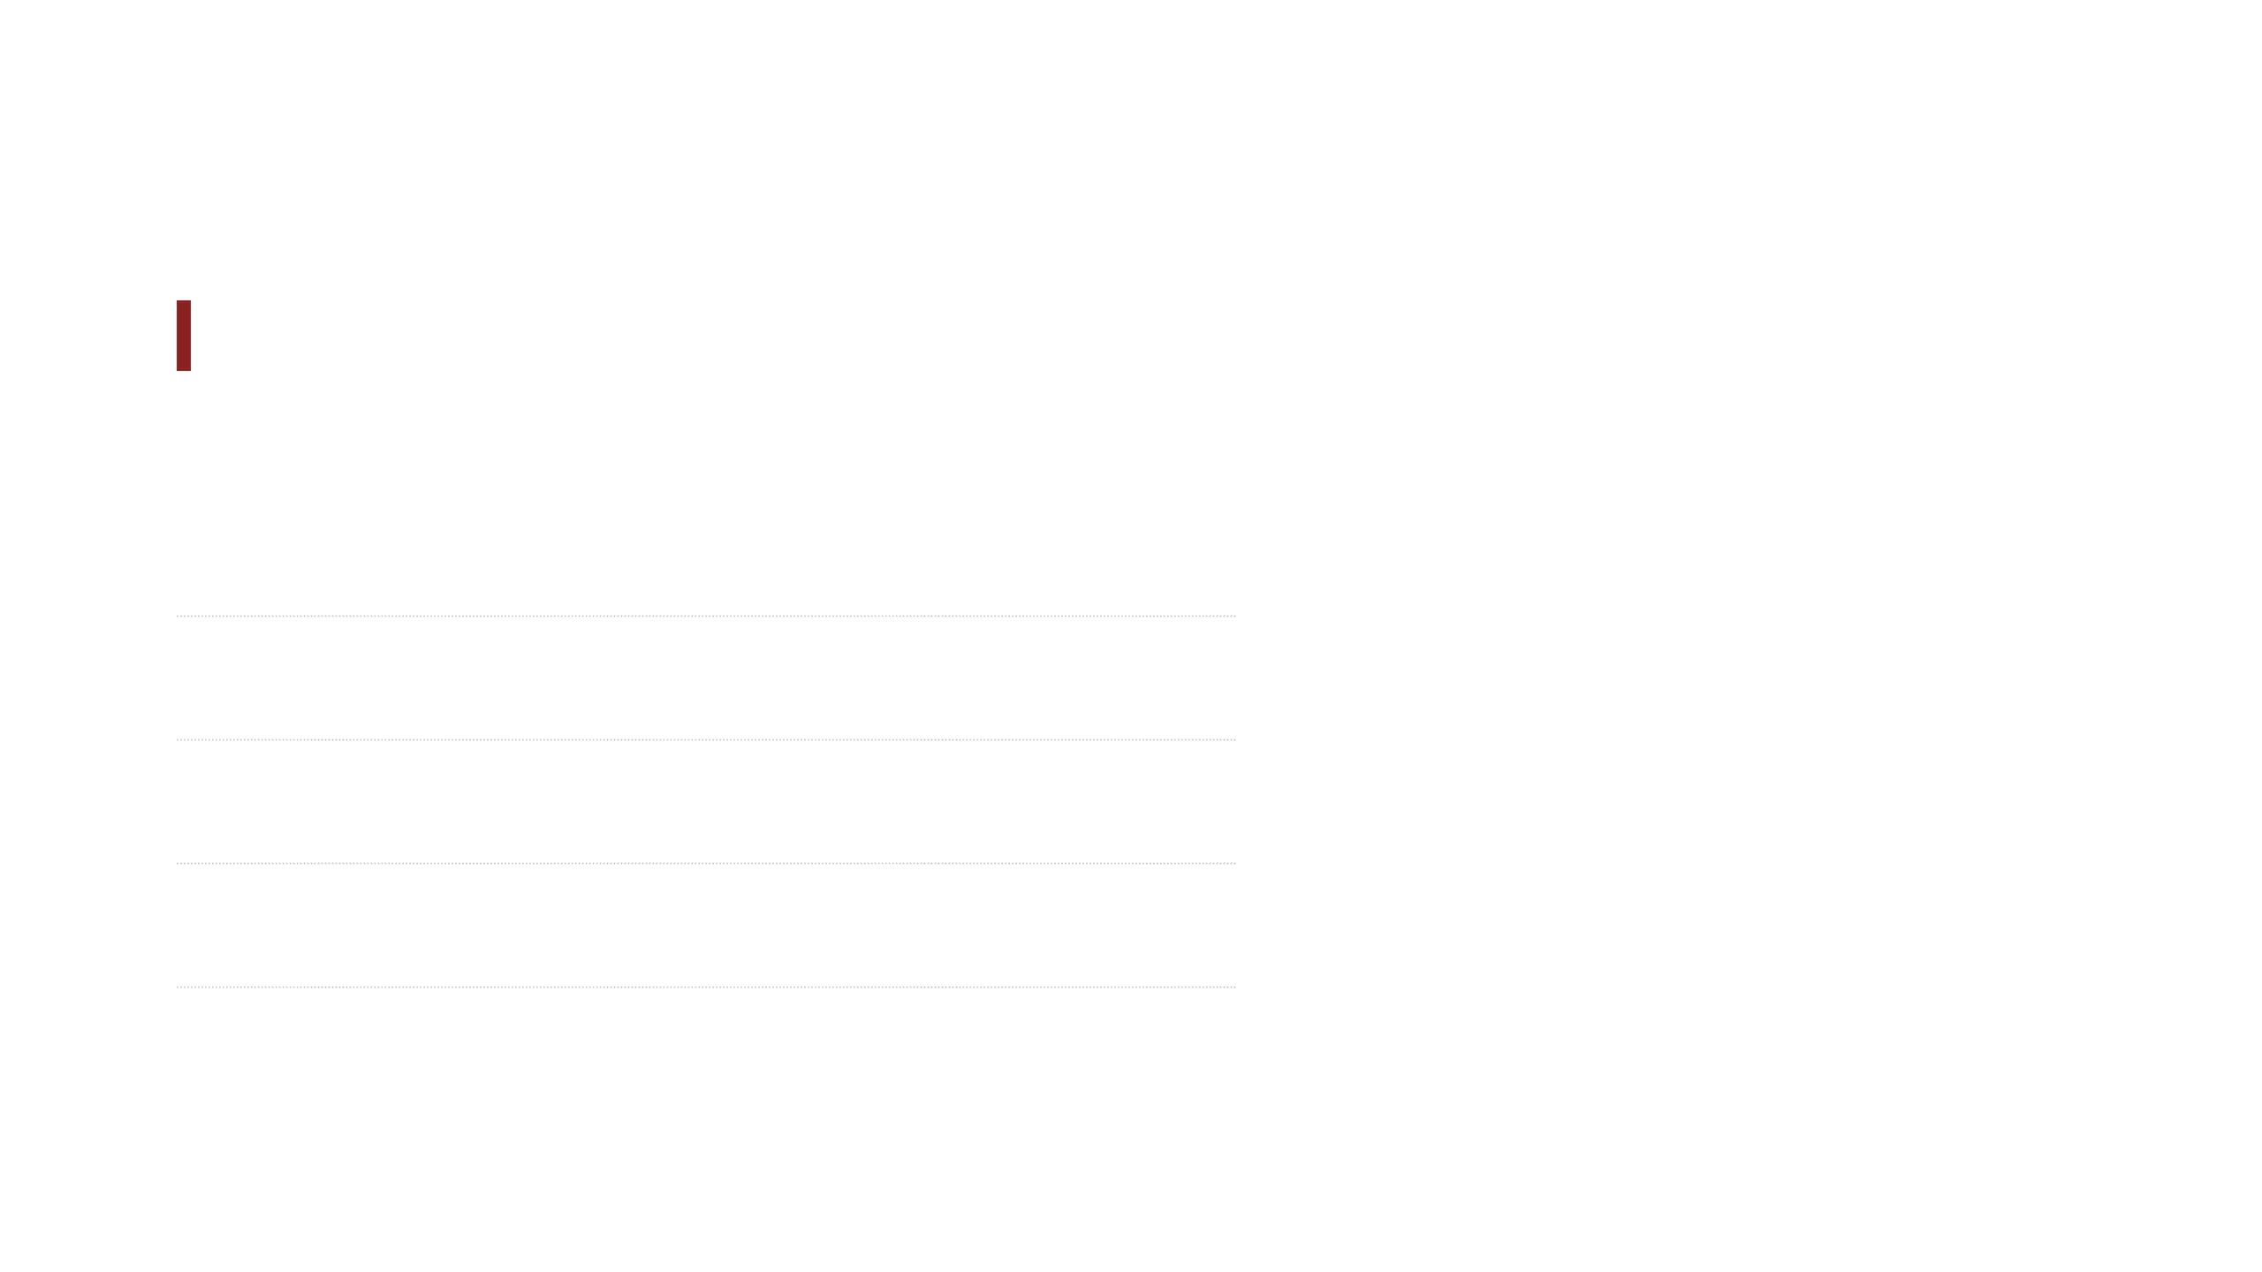
Contents
QUANTIFI
01.
프로젝트 개요 및 지수 방법론
02.
비용 구조 및 백테스트 가정
03.
추적오차 분석
04.
He – literman Model

Slide 3
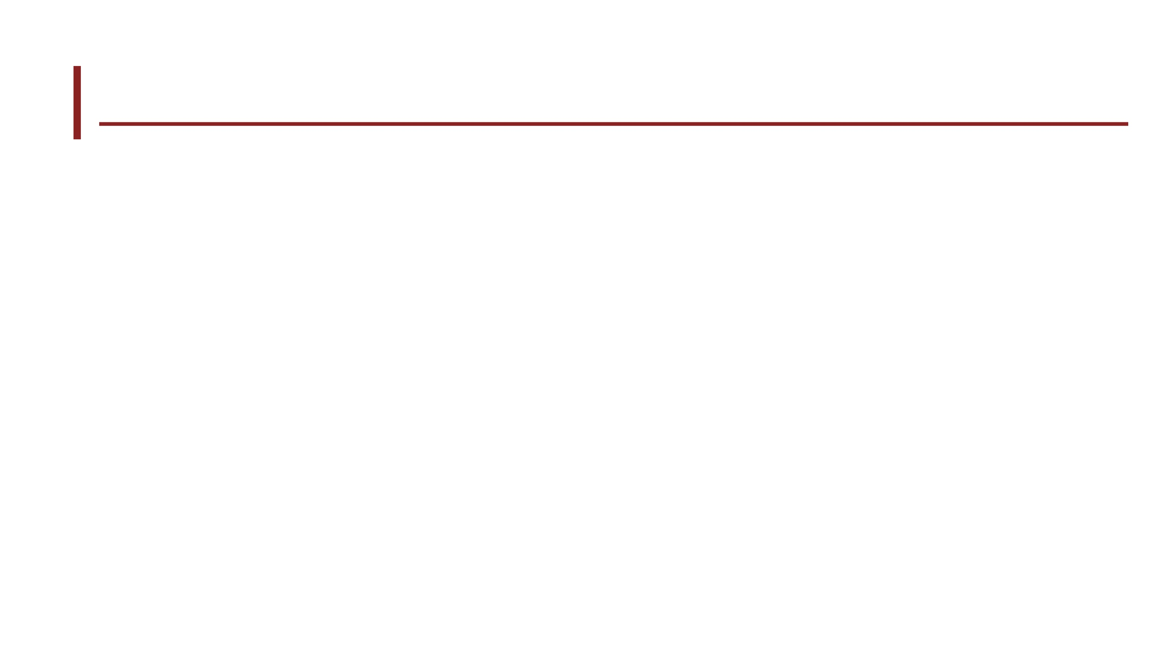
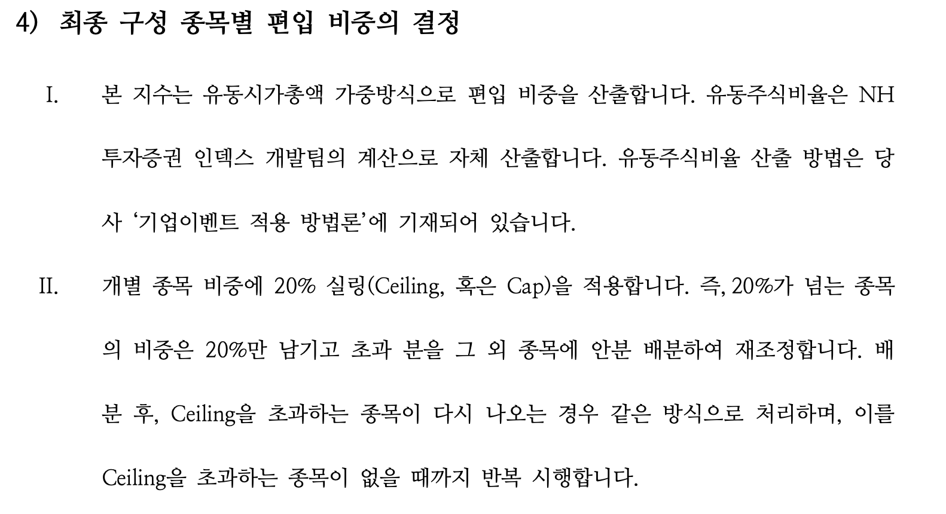
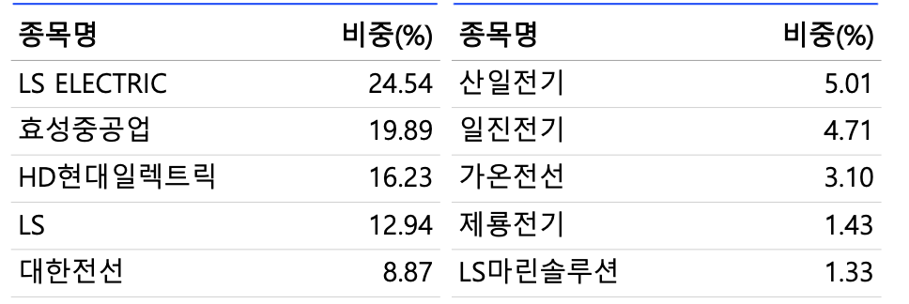
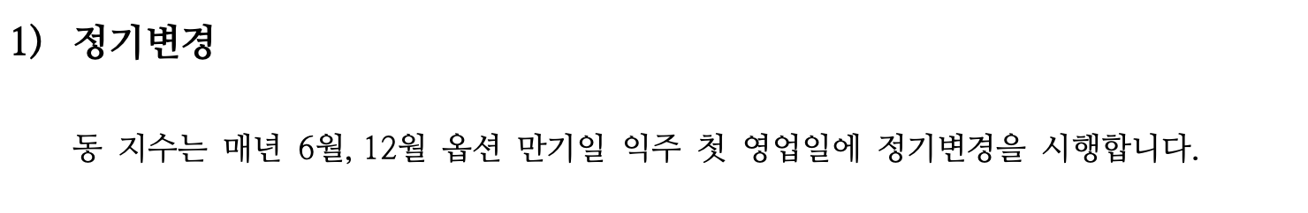

프로젝트 개요
정교한 복제
KODEX AI전력핵심설비 ETF의 기초지수 방법론과 실제 PDF 비중 데이터를 최대한 복제하여 분석의 기초를 마련합니다.
PDF 복제 포트폴리오 (Portfolio Deposit File)
NAV (순자산가치)
KRX PDF에서 수집한 실제 ETF 구성종목/비중을 사용하며, 당일 수익률 계산에는 전일 PDF 비중을 적용한 내부 복제 모델입니다.
ETF 1좌당 순자산가치로, ETF 한 주가 실제로 품고 있는 자산가치입니다.
기초지수
ETF 시장가격
ETF가 추종하는 iSelect AI전력핵심설비 지수로, 유동시가총액 가중 방식과 20% Ceiling 제약 조건이 적용됩니다.
장내에서 거래되는 ETF의 실제 종가로, 괴리율, 수급 상황, 호가 영향 등에 의해 NAV와 일시적으로 다를 수 있습니다.

Slide 4
지수 방법론 및 기업 이벤트 처리
iSelect 지수 방법론
기업 이벤트 및 연속성 유지
종목 선정: NLP 키워드 필터와 정성평가를 병행하여 AI 전력설비 관련 핵심 기업을 유니버스로 선정합니다.
지수 연속성: 유/무상증자, 액면분할 등 자본 변동 발생 시 기준시가총액 조정을 통해 지수의 연속성을 유지합니다.
비중 산출: 유동시가총액 가중 방식을 적용하며, 리밸런싱 시점 기준 개별 종목 비중을 20%로 제한(Ceiling)합니다.
데이터 대용치: NH 내부 데이터 부재로 FnGuide 유동주식수 및 수정주가를 활용하여 실제 PDF 비중을 최대한 재현합니다.
정기 변경: 매년 6월과 12월 옵션 만기일 익주 첫 영업일에 정기적인 종목 교체 및 비중 조정을 실시합니다.
복제 한계: 공식 지수 조정 내역의 미세한 차이로 인해 발생하는 복제 오차를 인지하고 접근합니다.

Slide 5
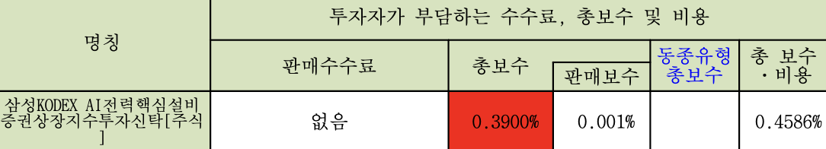
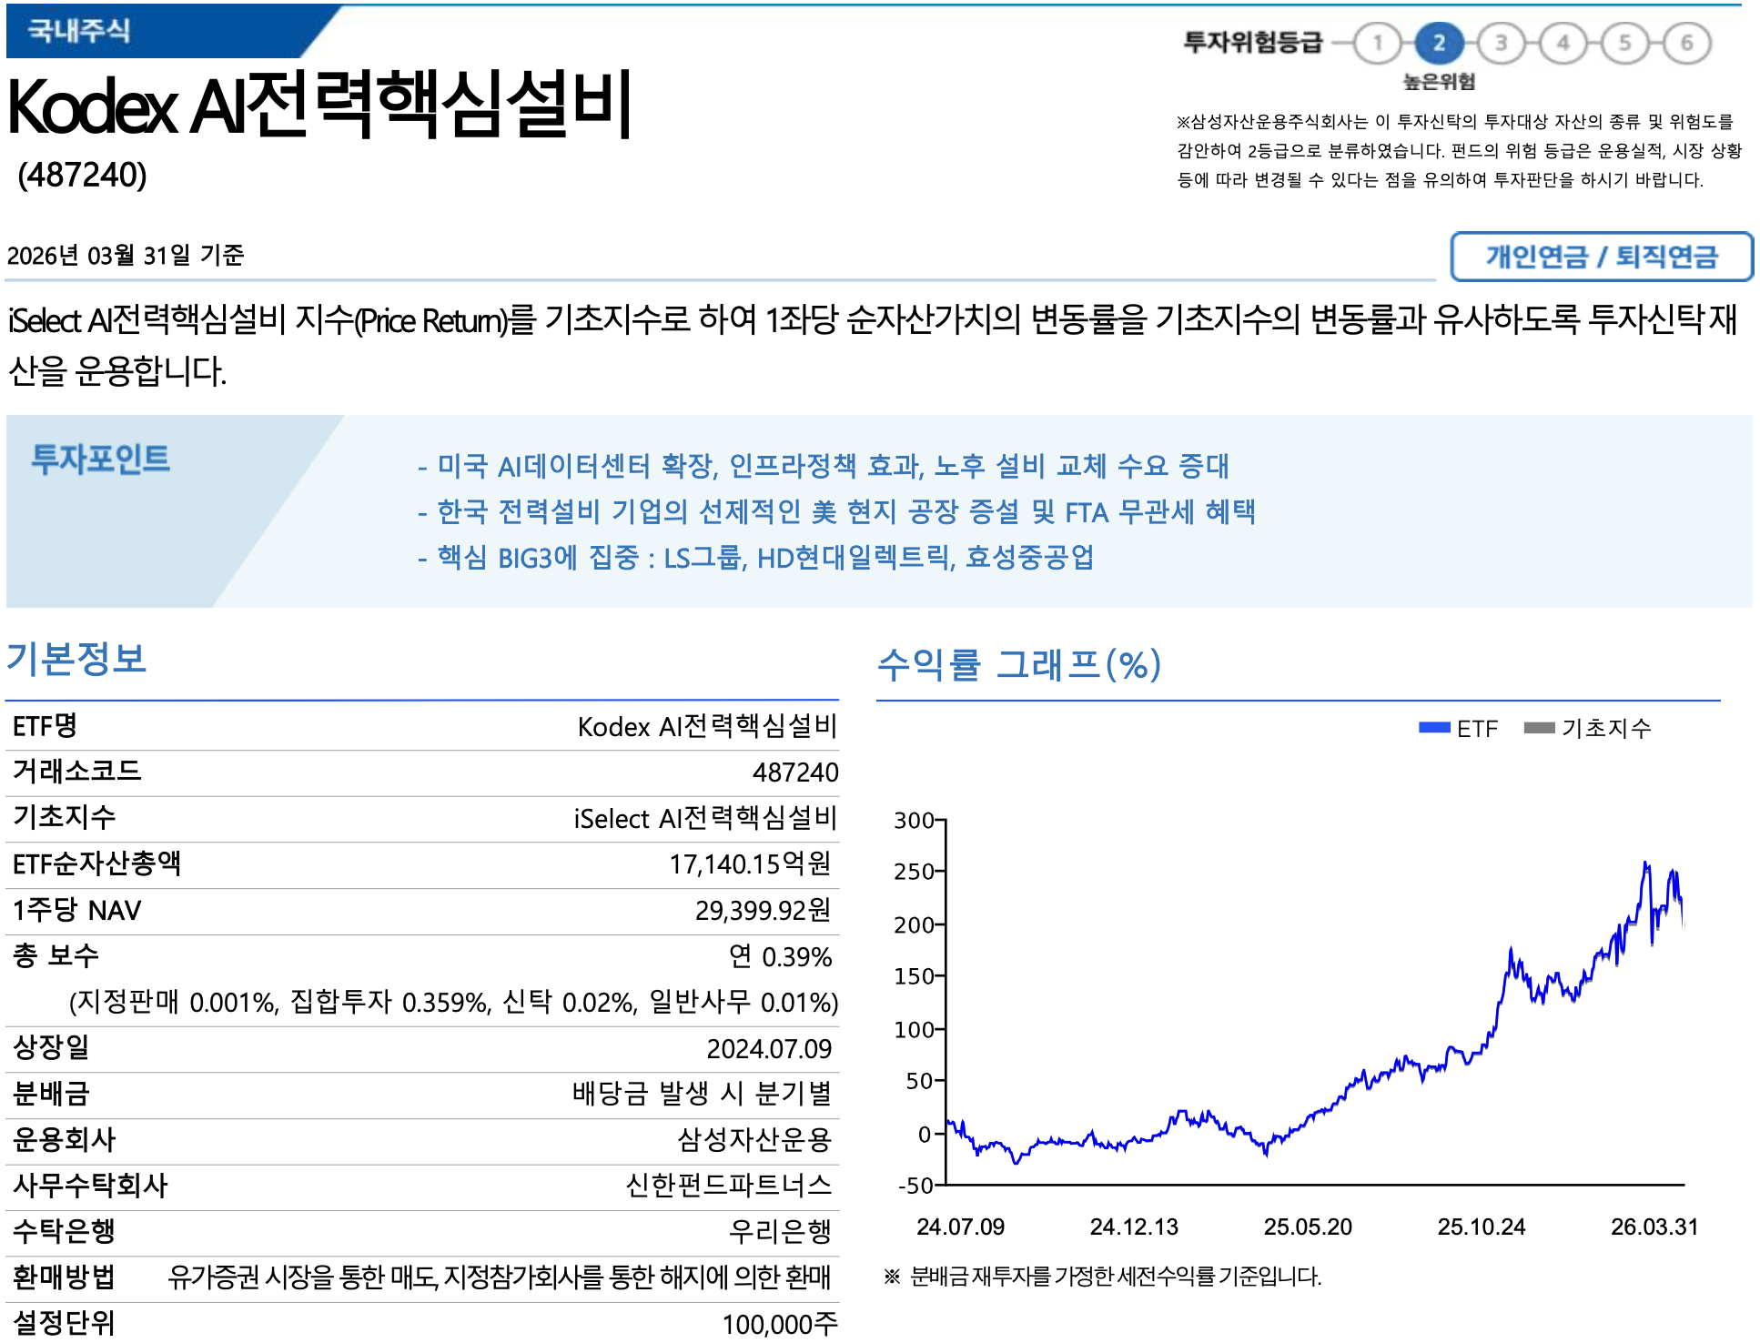
비용 구조 및 백테스트 가정
Fund Expenses
총보수 및 비용 (TER)
연 0.4586%
총보수 0.39%에 기타 비용을 포함한 실제 비용을 일할 차감하여 반영했습니다.
기타 비용 및 지수이용료
투자설명서상 거래비용 비율(0.11%) 등을 고려하여 보수적으로 산정되었습니다.
Transaction Costs
위탁매매수수료 (Commission)
0.030% (3bp)
매수/매도 시 발생하는 표준 위탁수수료를 적용했습니다.
유관기관 제비용 (Agency Fee)
0.0036% (0.36bp)
거래소 및 예탁원 등 유관기관에 납부하는 실비용을 포함했습니다.

Slide 6
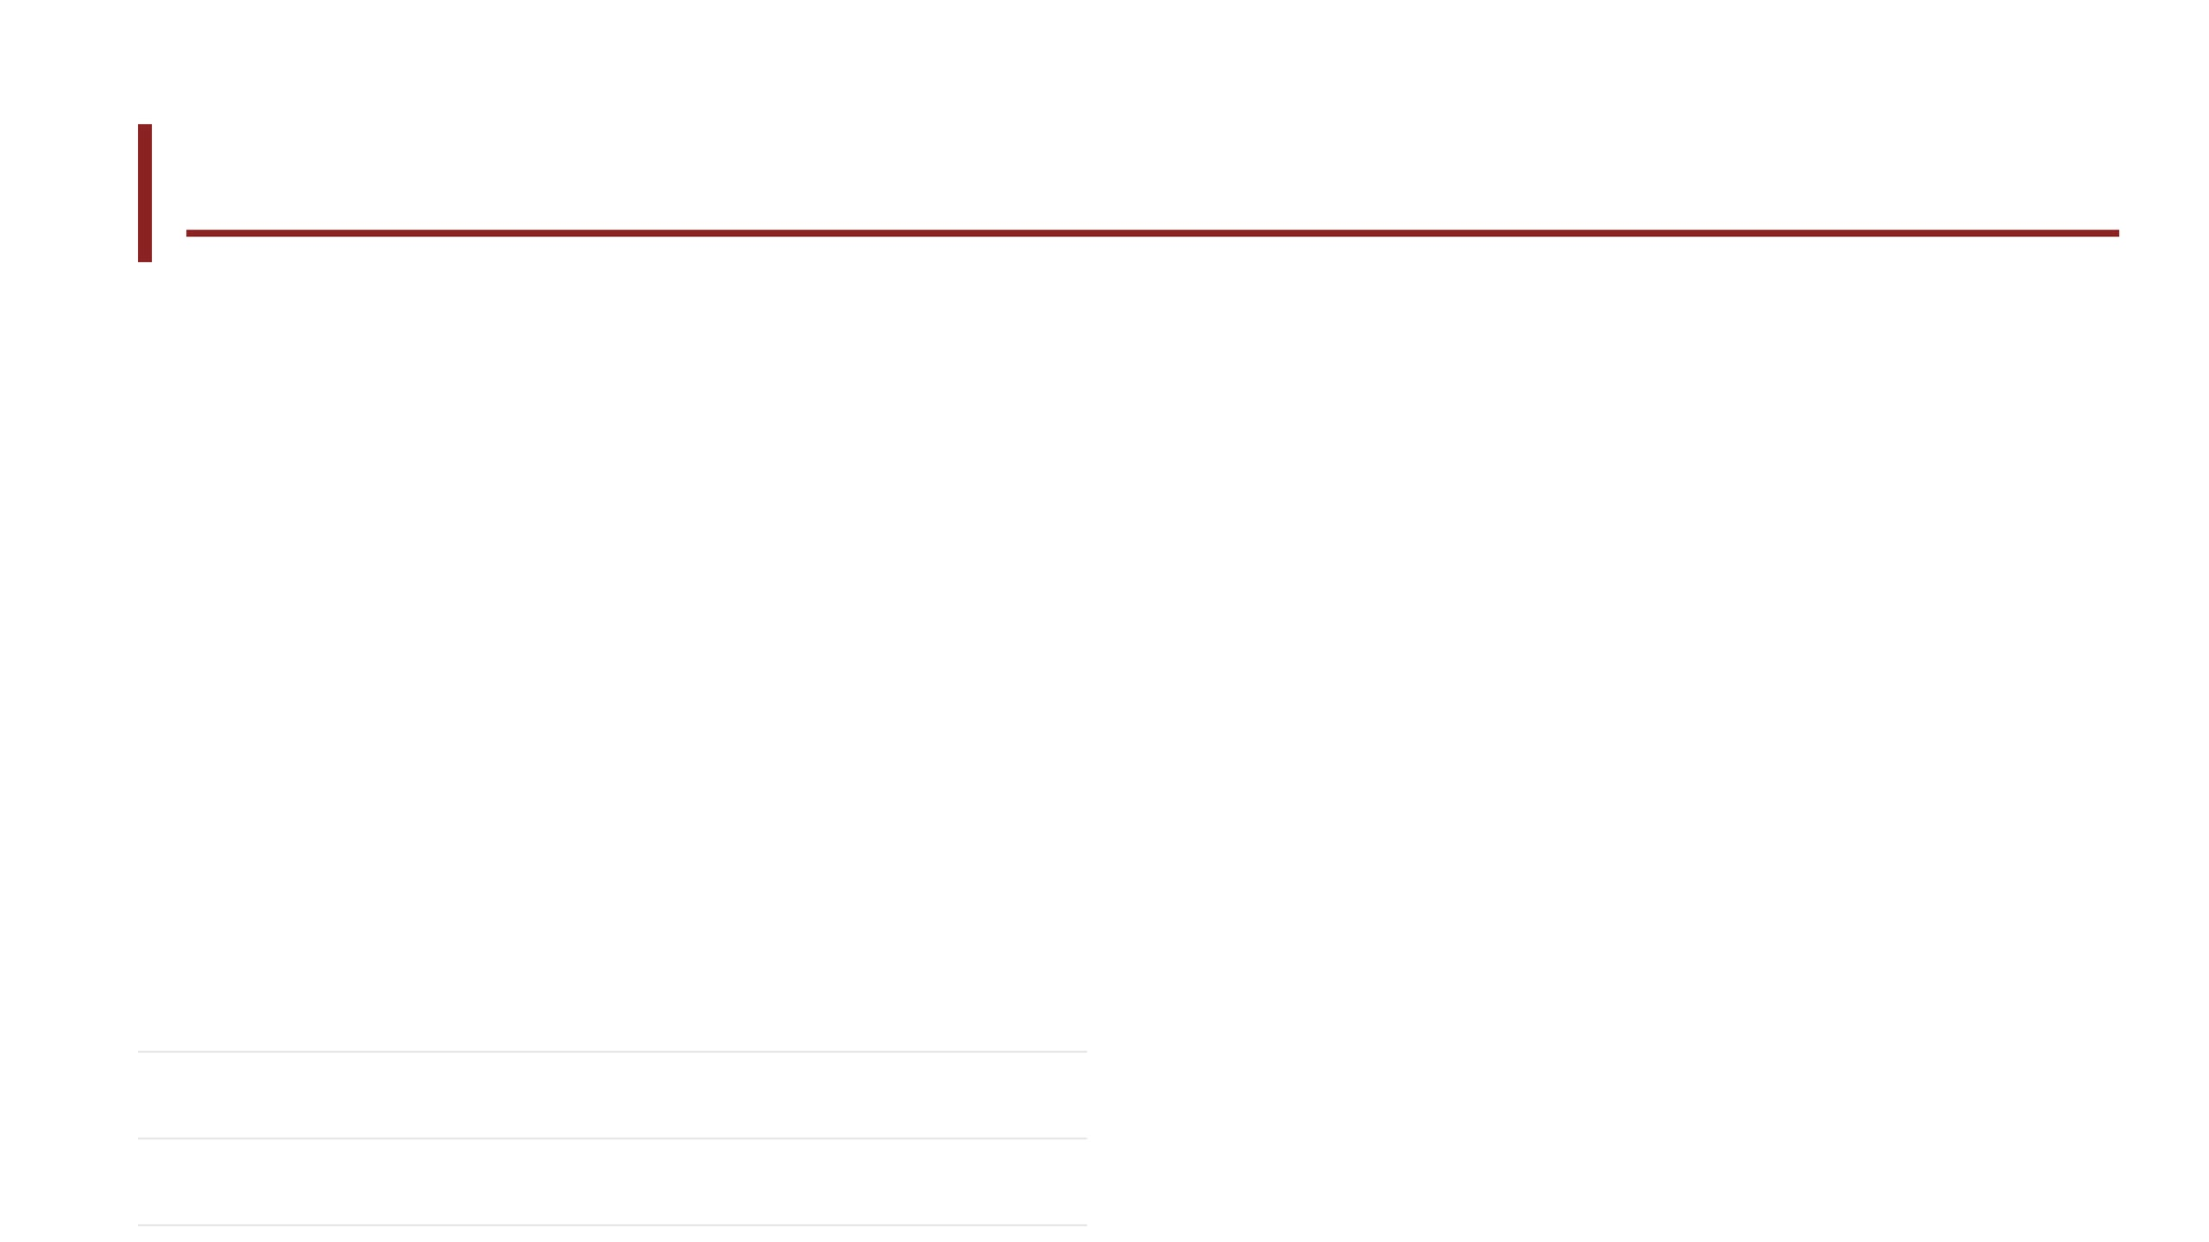
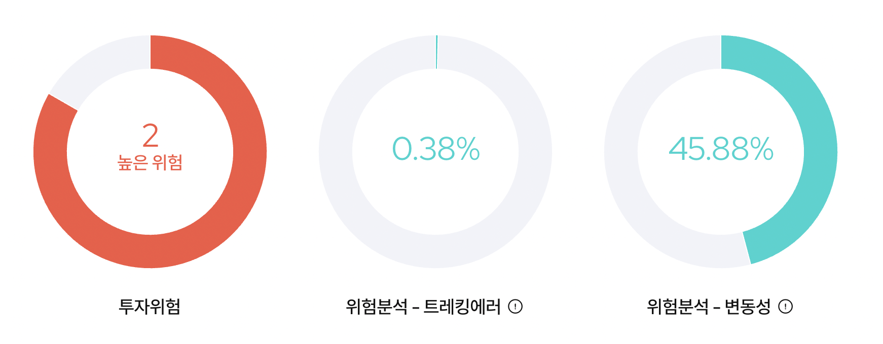
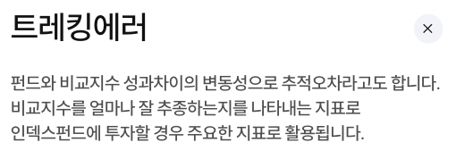

추적오차 분석
Analysis & Insights
유동시가총액 가중 + 20% ceiling을 적용한 방법론 모방 포트폴리오
데이터가이드의 유동시가총액 데이터와 비중조정일을 똑같이 적용해 만든 포트폴리오
운용사 공식 TE는 0.39%로 매우 정교하게 관리되고 있으며, 이는 기초지수에 대한 효율적인 트래킹이 이루어지고 있음을 증명합니다.
PDF 복제의 기초지수 대비 추적오차 1Y 0.32%
KRX PDF에서 수집한 실제 ETF 구성종목/비중을 사용하며, 당일 수익률 계산에는 전일 PDF 비중을 적용한 내부 복제 모델
방법론 복제의 기초지수 대비 추적오차 1Y 1.56%
공식 방법론을 완전히 재현했다면 기초지수와 거의 같아야 하지만
NH 내부 유동주식비율, 지수 편입주식수
divisor 및 기업이벤트 조정 데이터를 갖고 있지 않기 때문에
FnGuide 유동주식수로 근사했기에 추적오차가 다르게 나옴.
$$TE_{\text{official}} =std\left(r_{\text{NAV}}−r_{\text{Index}}\right)×\sqrt{252}$$

Slide 7
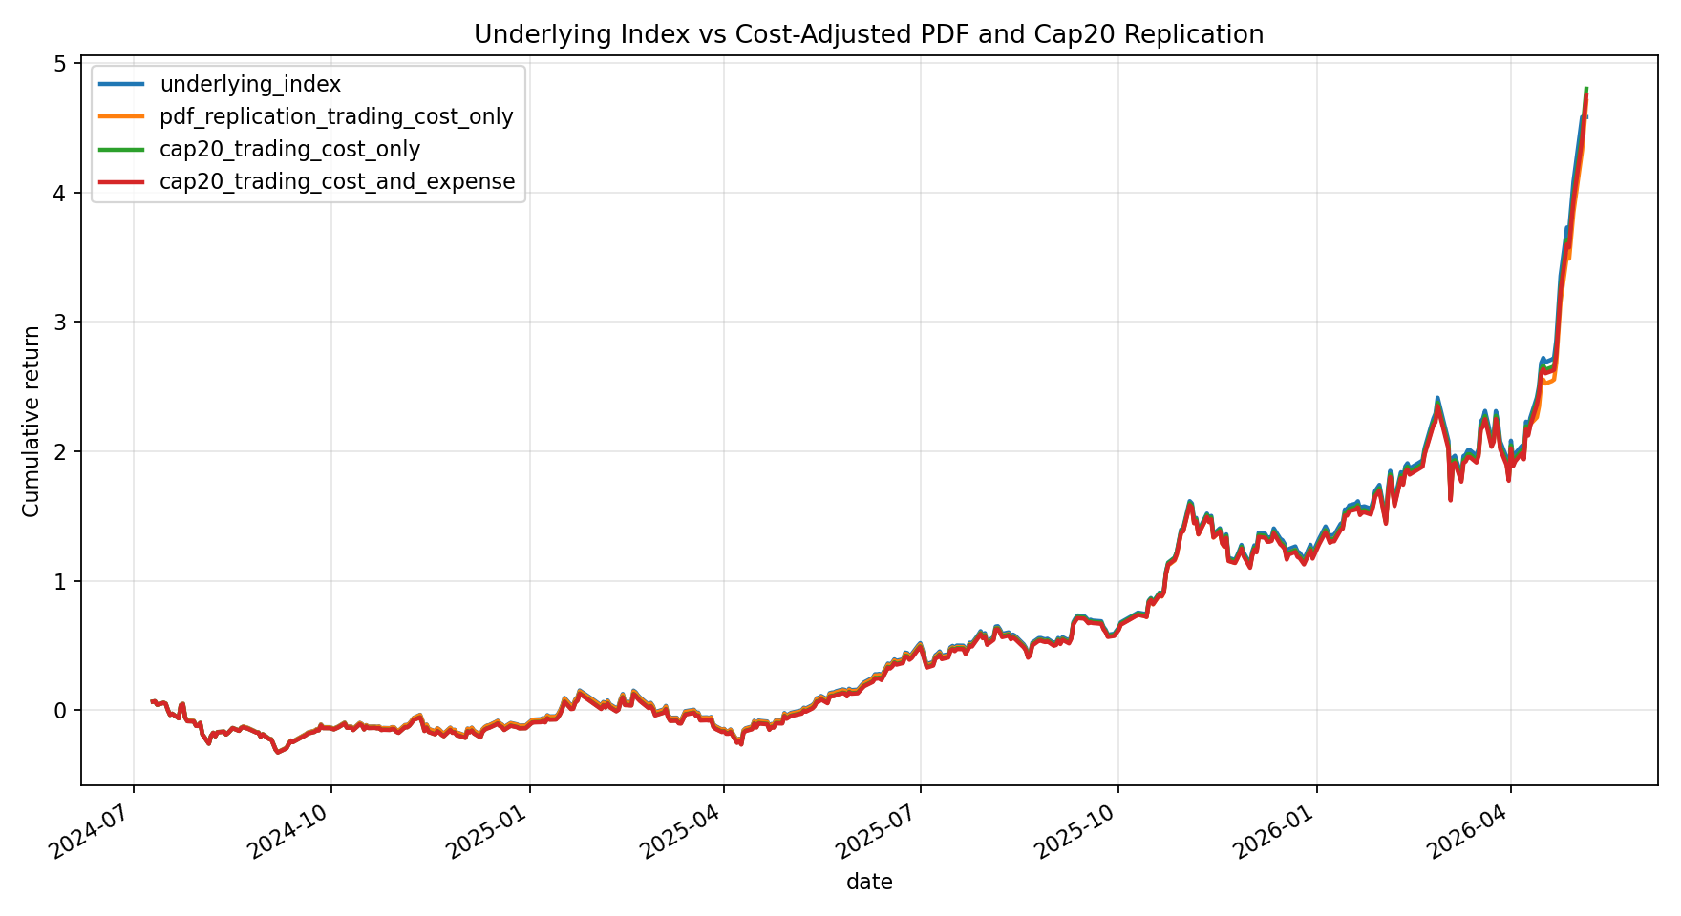
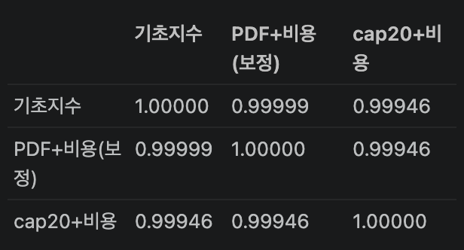
모방 포트폴리오

Slide 8




He – literman Model
$$Π=δΣw_{eq}$$
$$Q = Pμ+ ε$$
$$p\left(μ\right)×p\left(Q ∣ μ\right)∝p\left(μ ∣ Q\right)$$
Prior (균형 비중)
x
Investor View
=
Posterior (최종 비중)
실제 ETF/PDF 비중을 기준점으로 설정하여 벤치마크 이탈을 최소화
\Pi: 그 비중을 정당화하는 암묵적 기대수익률
데이터가이드의 컨센선스 데이터
$$Ω=diag\left(PτΣP^{⊤}\right)$$
균형 비중과 투자자 뷰를 결합하여 산출된 최적화 포트폴리오
He-Litterman 방식의 특징
전략의 지향점
View의 불확실성(Omega)을 임의의 숫자가 아닌
(이 view가 얼마나 불확실한지는 사람이 마음대로 정하는 대신),
그 view가 묶고 있는 종목들이 과거에 얼마나 흔들렸고 서로 얼마나 같이 움직였는지를 보고 정했습니다.
종목을 새로 고르지 않고, 기존 11~13개 종목 내에서 비중 조절만으로 ETF 대비 초과 수익(Alpha)을 창출하는 것을 목표로 합니다.

